Slide 1
포트폴리오 게시
GitHub 외..

Slide 2
입사지원시 포트폴리오 위치
중요한 이유
결정적이지 않은 이유

Slide 3
이력서 , 포트폴리오 게시할때 유념
소스코드만 제출하지 말라. → 인사담당자는 소스코드를 일일히 볼거라 기대하지 말자 (거의 불가능)
한눈에 보고 대략 훑어 볼수 있도록 준비 → 인사담당자가 일일히 복잡한 링크들을 클릭해서 확인할 거라 기대하지 말자 → 텍스트, 이미지, 슬라이드쇼, 동영상 등을 십분 활용해서 연출해야 한다.
디테일은 클릭을 통해서 확인해볼수 있도록 준비 →
최대한 인사담당자를 ‘배려’ 하고, 필요한 ‘요점’과 ‘어필’ 에 주력하자. 그게 곧 실력이다

Slide 4




포트폴리오 게시 방법들.
GitHub
팀 프로젝트 repository 와 README.md 등에 게시
장점: 형상관리시스템등을 활용한 증거제시. 인사담당자가 직접 소스 다운, 셋업 가능성.
단점: 인사 담당자가 직접 프로젝트 세팅까지는 안할가능성 높다. 이에 대한 보완 필요.
Youtube
장점: 효과적 편집하면, 인사 담당자의 피로도를 줄여줄수 있다. 오류사항을 피해서 편집 가능
단점: 인사담당자가 프로젝트 셋업 불가. (보완 필요)
서버 호스팅
아마존 서버 등 클라우드 서버
단점: 서버 구축을 할수 있어야 한다. (난이도 up)
장점: 웹 프로그래밍 뿐 아니라, 서버 구축 운영 까지 가능함 어필 가능.

Slide 5
GitHub 게시 모범사례
메인페이지 https://github.com/nikerun23/portfolio
어떠한 프로젝트들인지 ‘개요’ 와 ‘링크’, ‘역할’, ‘기술내역’
교육과정에서 어떠한 내용을 배웠는지 교육내역서 명시
각. 프로젝트 페이지 https://github.com/nikerun23/gradeprocess/tree/master/gradeprocess
개요, 사용기술군 (세부),
영상
ERD
페이지 계층 구조 (흐름)

Slide 6
포트폴리오 기술사항에 넣을 필수 항목들
개요 | 어떠한 동작을 하는 어플리케이션인지 장황하지 않게 3줄 이내로 요약 기술
사용기술, 개발언어,기술,툴 | 버젼도 명시해주는게 좋다. [예] IDE : Eclipse Photon ServerSide : JAVA JDK 1.8.x, JSP 2.3, Servlet 3.x, JSTL, EL, ClientSide : HTML5, CSS3, JavaScript, jQuery3.3.1, BootStrap3.x Database : ORACLE 9XE 외부 라이브러리, API : GoogleMap, 벼젼관리 : GitHub .. 프로젝트 관리 : trello ….
동영상 | 주요 동작들 영상 편집. Youtube 에 올리고 삽입하자.
스샷 | 주요장면 스샷. (그러나 너무 과하진 안되, 최대한 다채로운 비쥬얼로 구성 하는게 좋다)

Slide 7
필수 항목들
참여 파트 | 내가 참여한 부분에 대한 기술 팀단위 업로드 할 경우 , 팀원별로 참여 부분에 대한 기술
ER Diagram | 스크린 캡쳐로 보여주고 파일로도 첨부 되어 있는게 좋다.
DDL | 정말 인사 담당자가 실행해볼수도 있다. DDL 도 파일로 준비하여 첨부하자.
페이지 흐름도/구성도 | 스크린 캡쳐도 보여주기. 첨부파일

Slide 8
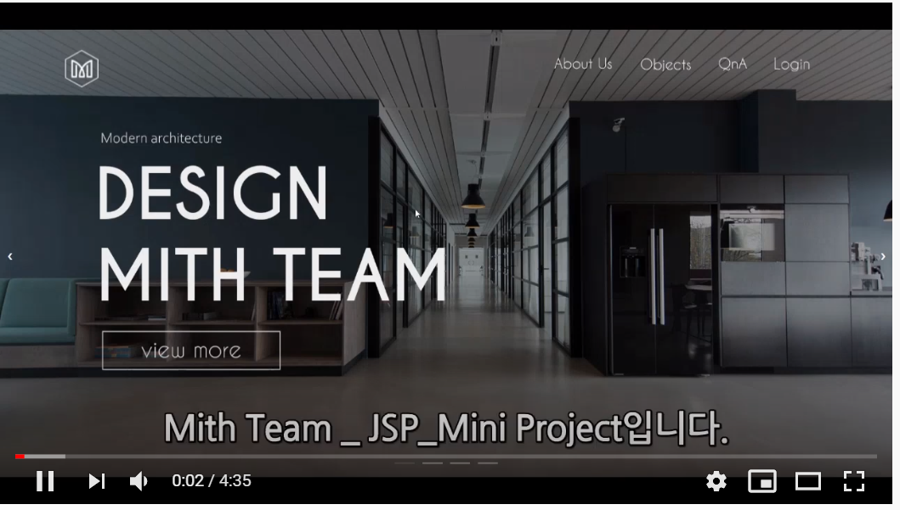
동영상 포트폴리오 예
https://www.youtube.com/watch?v=iYOl6TIyrk0&feature=youtu.be

Slide 9
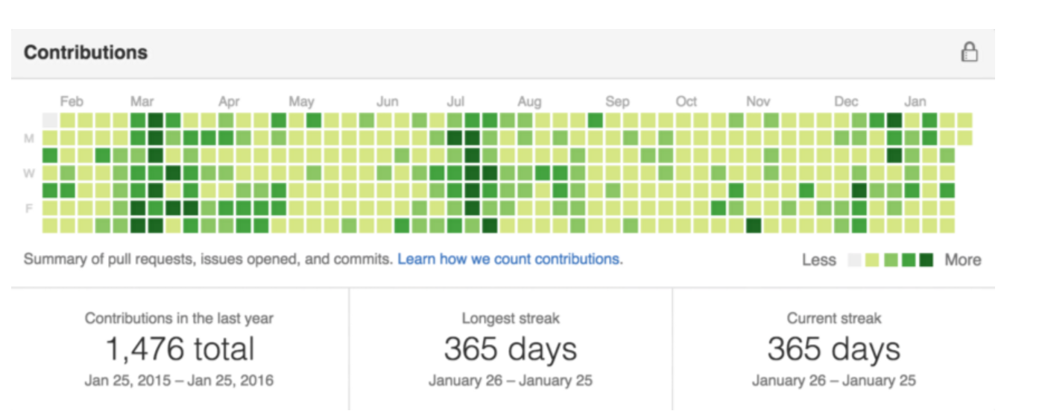
GitHub 를 푸른 잔디밭으로 만들자
프로그래머 취업 치트키

